Slide 1
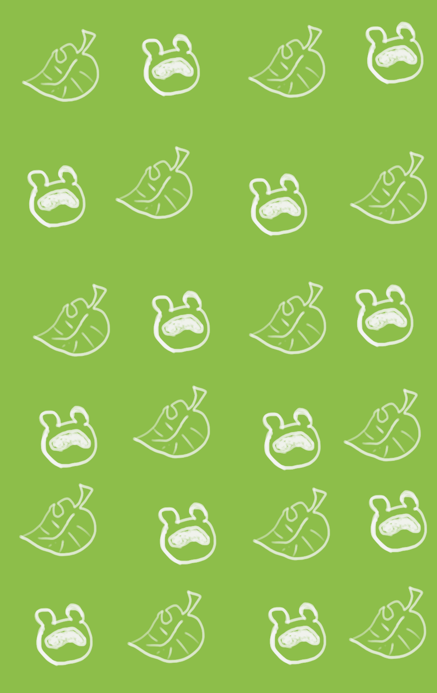

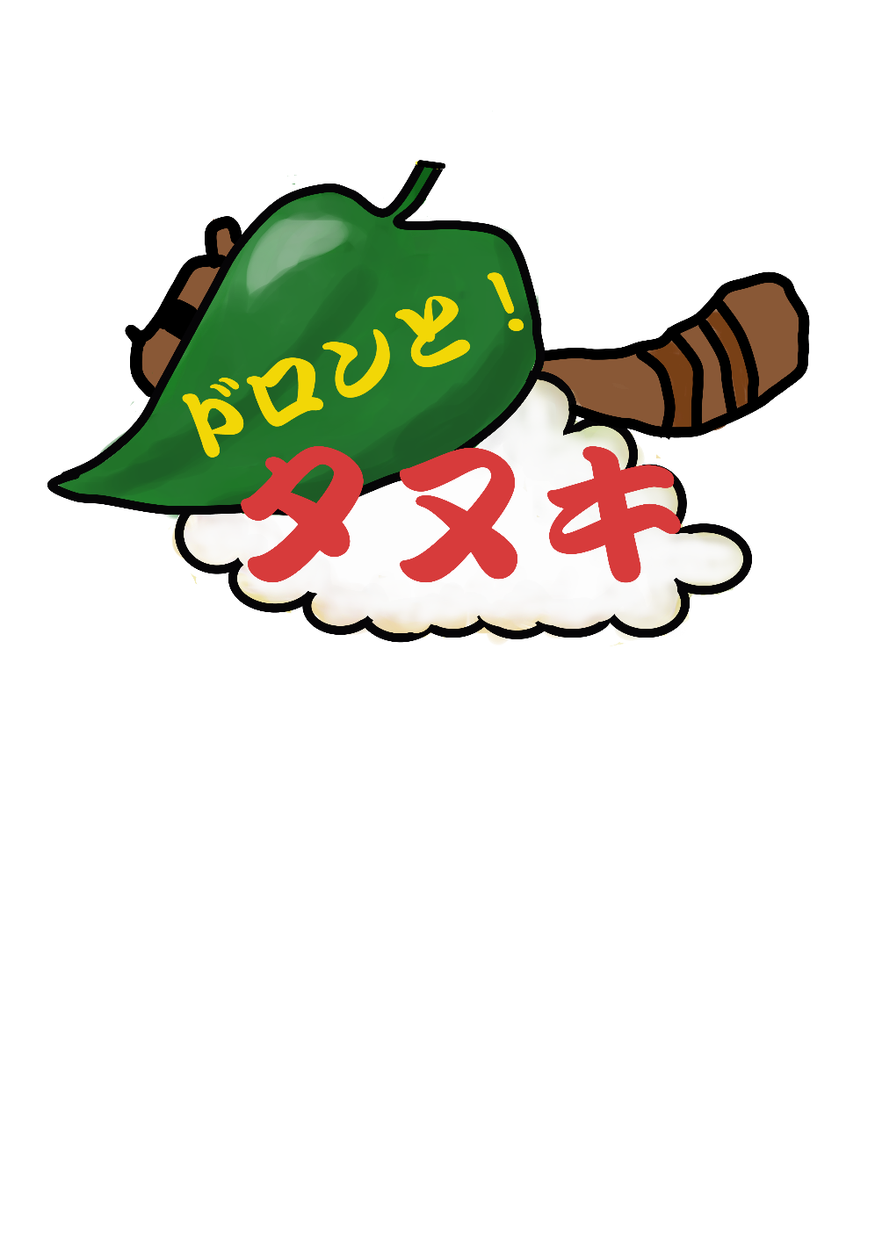
取扱説明書

Slide 2


このたびは、セブンクリエーターズの “ドロンとタヌキ” をプレイしていただき誠にありがとうございます。 お遊びになる前に、この「取扱説明書」をよくお読みいただき、正しい使用方法でお遊びください。なお、この「取扱説明書」は大切に保管してください。

Slide 3

安全に使用していただくために
警告
健康のため、ゲームをお楽しみになるときは、部屋を明るくして使用ください。
つかれた状態での使用、連続して長時間にわたる使用は、健康上好ましくありませんので避けてください。また、ゲームエオする時には適度に休憩を取ってください。
ゲーム中にめまい・吐き気・疲労感・乗り物酔いに似た症状を感じたり、目や手・腕に披露、不快や痛みを感じた時は、直ちにゲームを注視してください。その後も不快感が続いている場合は医師の診断を受けてください。それを怠った場合、長期にわたる障害を引き起こす可能性があります。

Slide 4

目次
ゲームの始め方 ・・・・・ ４
ゲームの進め方 ・・・・・ ５
操作方法 ・・・・・ ６
変化してできること ・・・・・ ７
登場人物 ・・・・・ ８
製作スタッフ ・・・・・１０
３

Slide 5
ゲームの始め方
インストール
「ドロンと！タヌキ」をプレイスするためには、お使いのPCにゲームデータをダウンロードする必要があります。
タイトルメニュー
インストールし終えたら、データを開いてください。タイトル画面が出てきたらコントローラーのスタートボタンを押してください。

Slide 6
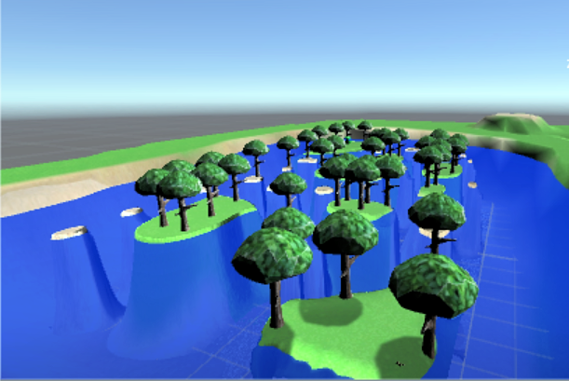
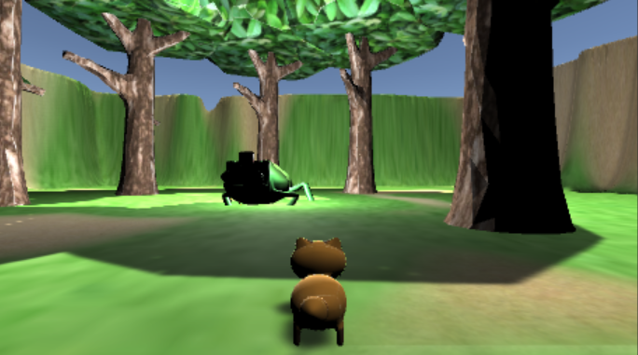
ゲームの進め方
ステージのフィールド上を、ステージボスである出会いたい動物がいる地点へ向け進んでいく。
ボスを見つけたら戦闘画面へ切り替わる。ボスの動物に勝つと、その動物の変化能力を手に入れられる。

Slide 7



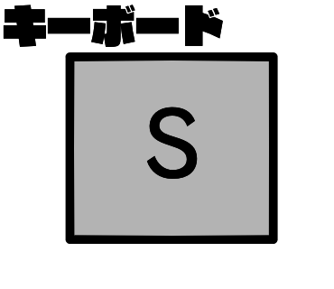
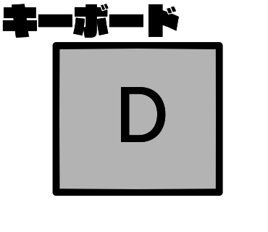
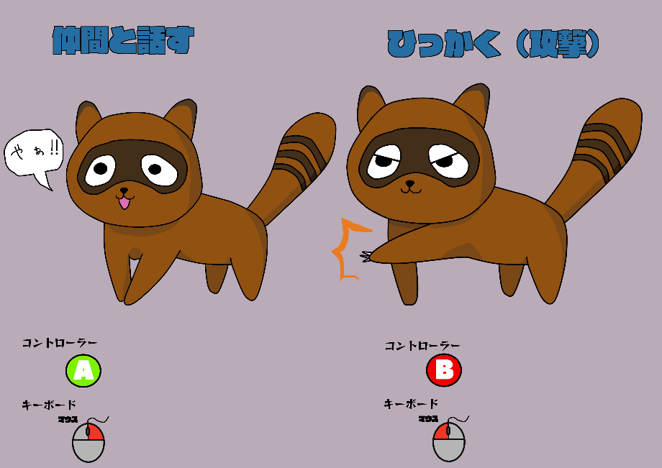
操作方法
移動方法
↑
または
← ↓ →
６

Slide 8

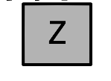

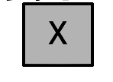

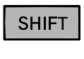
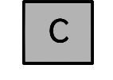

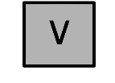
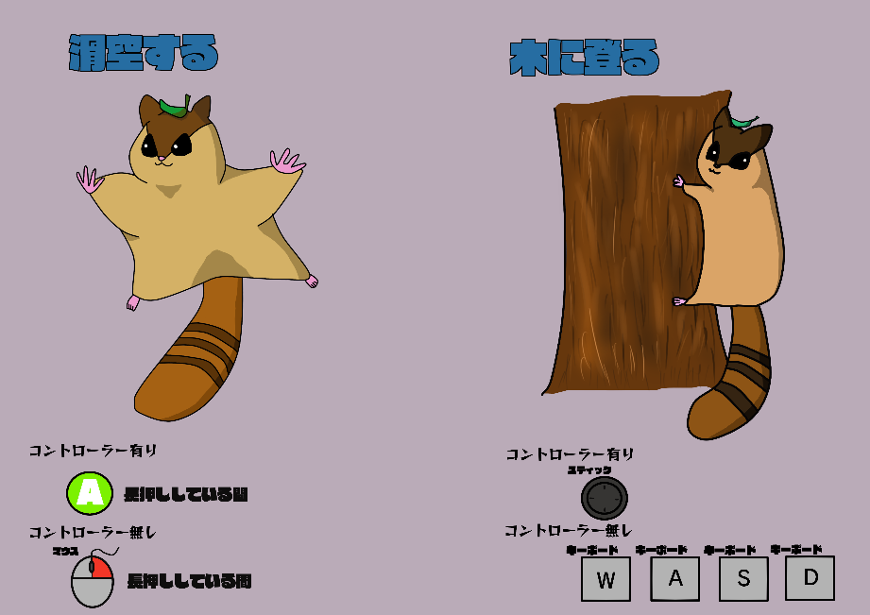
変化してできること
変化の仕方
タヌキ
ムササビ
カメレオン
イノシシ
コントローラー有 コントローラー無し
＋
Lボタン
＋
１０

Slide 9
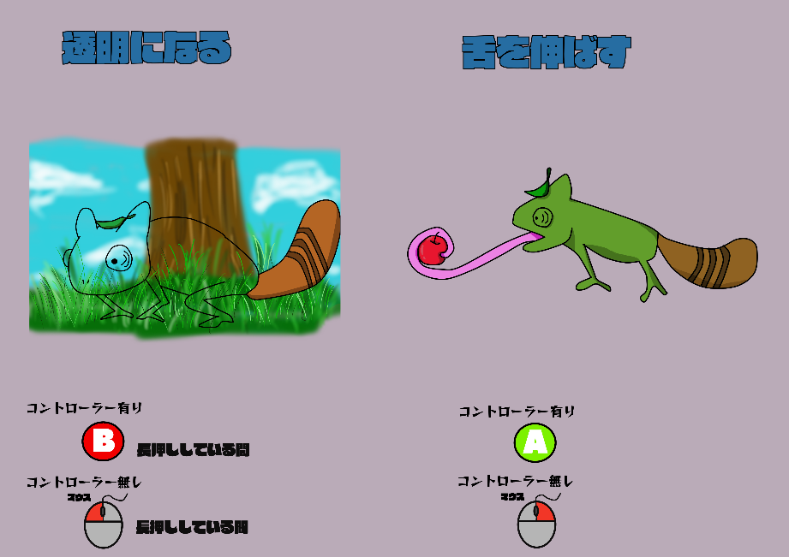
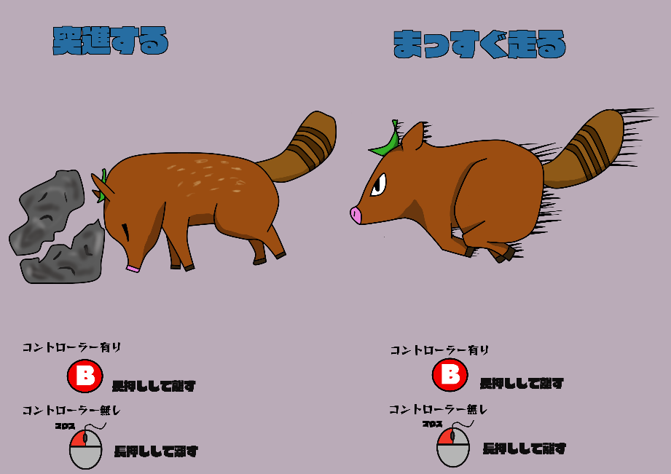
１１

Slide 10
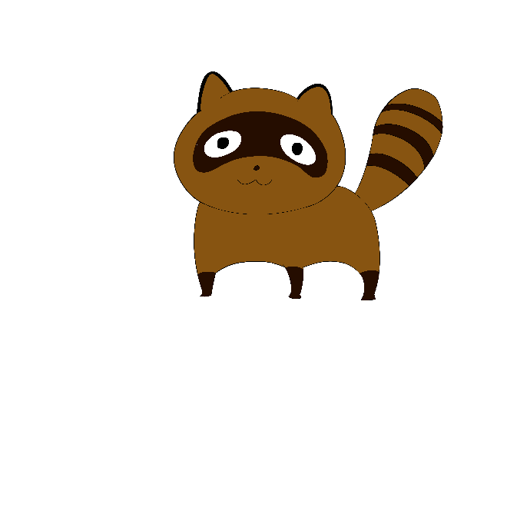
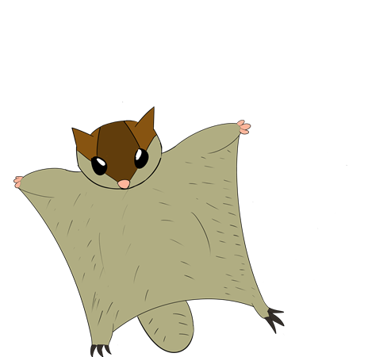
登場人物
ポン
変身が下手な主人公のタヌキ。
ムササビ
ポンの友達。
８

Slide 11
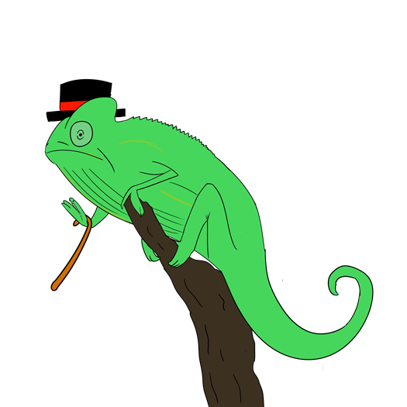
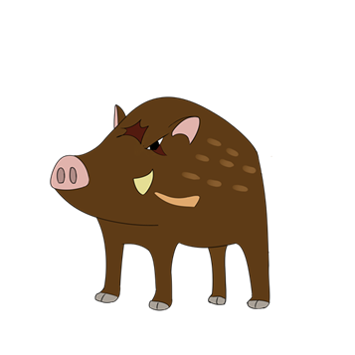
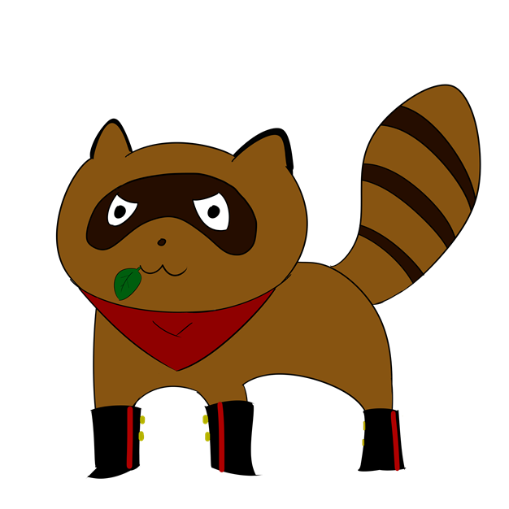
カメレオン
外国生まれの変わり者。
著と勘違いが多い。
イノシシ
森に棲むイノシシ。
怒ると人の話を聞かない。
タヌ丸
里で一番変化が得意。
ポンを馬鹿にしてる。
９

Slide 12
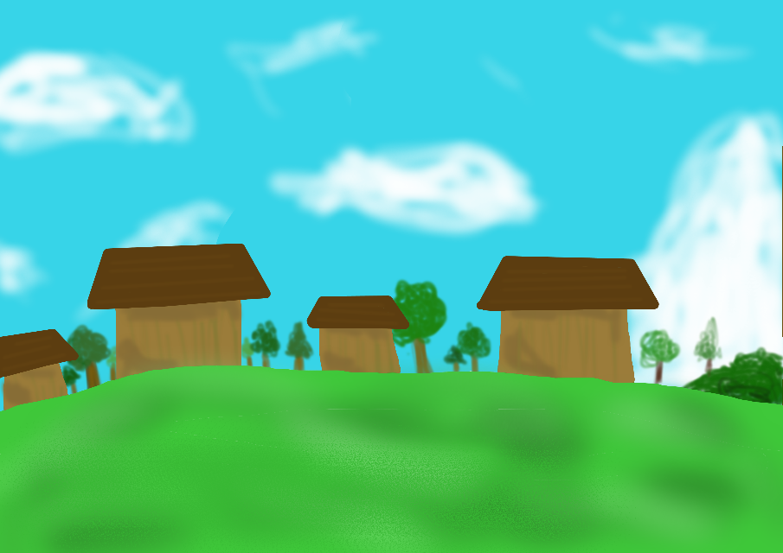
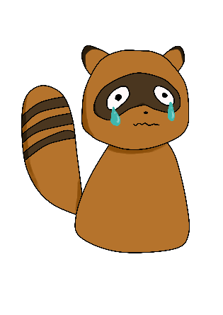
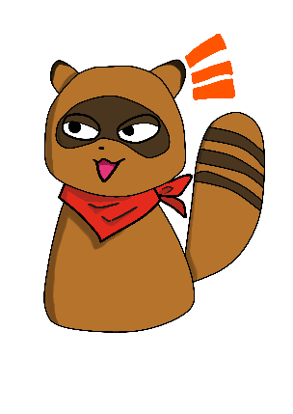
ポンは村で一番変化が苦手なタヌキ。
それに引き換えタヌ丸は変化がとても上手でポンをいつもバカにしていた。
どうしても変化が上手になりたいポンは、思い切って村の外へ出て自分以外の動物に会ってみることを決意する。
ポンの変化修行の旅が始まるのだった。
４

Slide 13
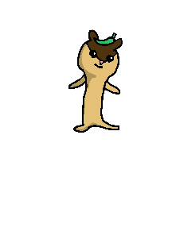
製作スタッフ
プロジェクトリーダー・制作進行
（プログラマー） 加藤正也
プログラマー 青柳柊人
前島玄太
山本馨加
グラフィック 長田正直
サウンド 日原康佑
情報デザイン 冨安茉莉花

Slide 14

